Slide 1
Javascript 入门
分享人：谭旻

Slide 2
基础
1、主机对象：Window对象，对应浏览器窗口本身；document对象，处理网页内容
2、this可以代表任何一种当前元素
3、区分大小写

Slide 3
语法
1、ECMAScript 5：核心js编程语言
function my(){
“use strict”;
//函数其余部分
}
严格模式详解：http://www.ruanyifeng.com/blog/2013/01/javascript_strict_mode.html

Slide 4
语法
2、数据类型：
基本类型（Number、String、Boolean、Null、Undefined）：保存在栈内存中
引用类型（对象）：保存在堆内存中

Slide 5
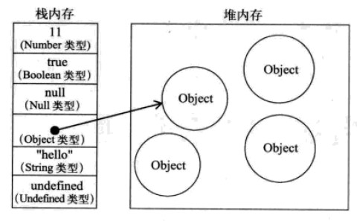

Slide 6
语法
3、复制变量：
复制基本类型的值会创建一个新值，复制引用类型的值时，两个变量将引用同一个对象
4、传递参数：
所有参数都是按值传递，引用类型的按值传递如同引用类型变量的复制

Slide 7
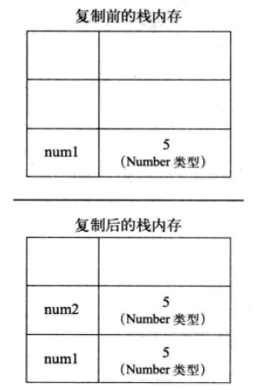
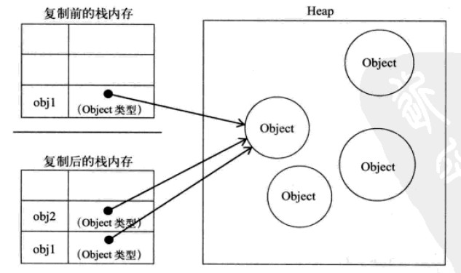

Slide 8
function chainStore() { var store1='Nike China'; var store2=store1; store1='Nike U.S.A.'; alert(store2);
} chainStore();

Slide 9
function chainStore() { var store1=['Nike China']; var store2=store1; alert(store2[0]); store1[0]='Nike U.S.A.'; alert(store2[0]);
} chainStore();

Slide 10
语法
5、函数与调用：
函数是第一类对象；
函数分类：命名函数表达式（）、函数表达式（匿名函数）、函数声明
除了声明时定义的形式参数，每个函数接收两个附加参数：this(值取决于调用模式)和arguments(实际参数）；
arguments是一个类似数组（array-like）的对象，拥有length属性，没有数组方法

Slide 11
语法
5、函数与调用：
调用模式： (1)方法调用模式
(2)函数调用模式
(3)构造器调用模式（类似基于类的构建语法）
(4)apply调用模式

Slide 12
语法
function a(callback)
{
alert("我是parent函数a");
alert("调用回调函数");
callback();
}
function b(){
alert("我是回调函数b");
}
function c(){
alert("我是回调函数c");
}
function test()
{
a(b);
a(c);
}
6、回调
把函数作为参数传递给另一个函数时，函数将在另一个函数中被调用，称为回调（callback）

Slide 13
深入理解
1、变量对象：
每个执行环境都有一个与之关联的变量对象
2、作用域与作用域链：
函数作用域，当前变量对象在最前，全局环境变量对象在最后

Slide 14
var authorName="山边小溪";
function doSomething(){
var blogName="梦想天空";
function innerSay(){
alert(blogName);
}
innerSay();
}
alert(authorName);
alert(blogName);
doSomething();
innerSay()

Slide 15
深入理解
3、原型继承：
每个构造函数都有一个原型对象，同时都有一个prototype属性， prototype属性指向构造函数的原型对象，它被用来实现基于原型的继承和共享
4、原型链
原型对象都默认会取得一个constructor属性，这个属性包含一个指向构造函数(prototype属性所在函数)的指针

Slide 16
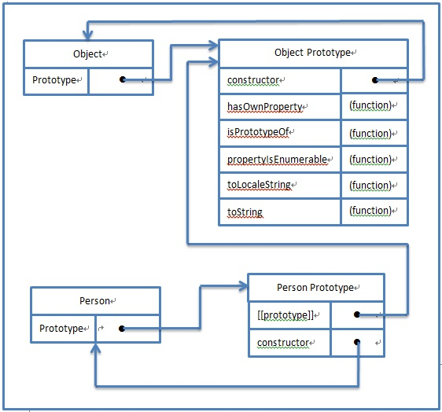
原型链

Slide 17
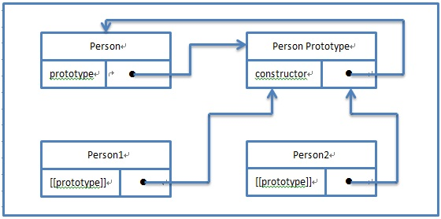
原型链

Slide 18
function A(x){ this.x=x; }
A.prototype.a = "a";
A.prototype.say=function(){alert("Hi")};
var obj=new A(1);
obj.x;
obj.a;
obj.say();

Slide 19
深入理解
4、变量提升：
无论在哪里声明变量，效果都等同于在函数顶部进行声明
(function(){ var a='One'; var b='Two'; var c='Three'; })()
(function(){ var a,b,c; a='One'; b='Two'; c='Three'; })()

Slide 20
var v='Hello World'; (function(){ alert(v); var v='I love you'; })()

Slide 21
深入理解
foo(); //local foo
bar(); //报错，缺少对象
//函数声明
function foo()
{
alert("local foo");
}
//函数表达式
var bar = function()
{
alert("local bar");
};
5、函数提升
当使用函数声明时，函数定义也被提升，函数表达式只提升变量，不提升函数实现

Slide 22
注意
1、全局变量：
Javascript总是在不知不觉中就出人意料地创建了全局变量，javascript可直接使用变量，无需声明，如果未经声明，就为全局对象所有
2、比较
“==”：只比较值不比较类型，即，false 与“ ”（空）相等。
“===”：既比较值又比较类型

Slide 23
模块化
1、即时函数：适用于一次性的任务
(function(){ //模块1的所有代码… }());
调用后消失，避免声明全局变量

Slide 24
模块化
2、闭包：
在一个函数内创建另一个函数，通过另一个函数访问这个函数的局部变量，实现方法和变量的私有化
var girl = (function() {
var language= 'hi';
return {
say : function() {
return language;
}
};
})();
console.log(girl.say());

Slide 25
模块化
3、模块模式
a、建立命名空间和工具模块
b、定义该模块
c、给公共接口添加方法
AMD/CMD规范

Slide 26
优化
1、把<scirpt>标签放到文档的末尾，</body>之前
2、若一个站点用到了多个JS文件应该把这些JS文件合并到一个文件中
3、压缩脚本：一般保留两个版本，一个是工作副本，可以修改代码并添加注释，一个是精简副本，用于放在站点上，文件名加“min”字样
4、代码检查工具：JSLint

